Slide 1
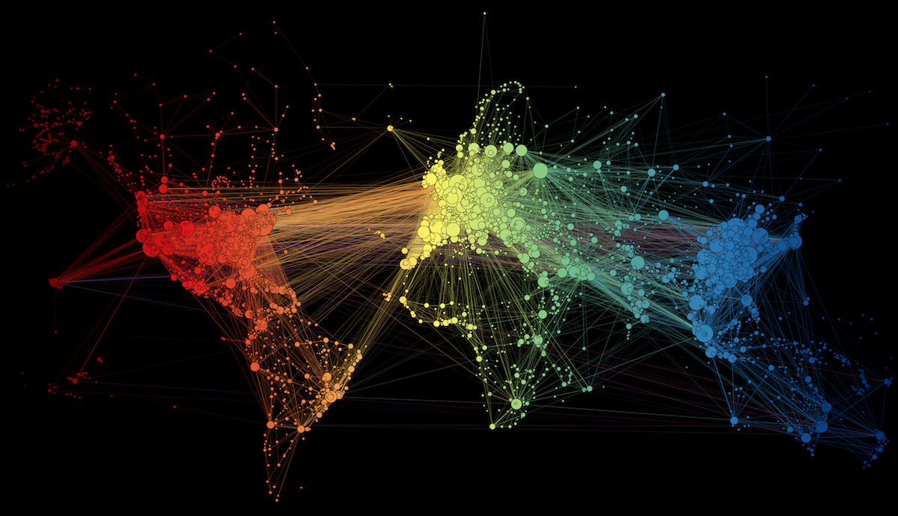


Grafo: Melhor origem média
Nícolas Naves Rezende Faria -11921BSI218

Slide 2
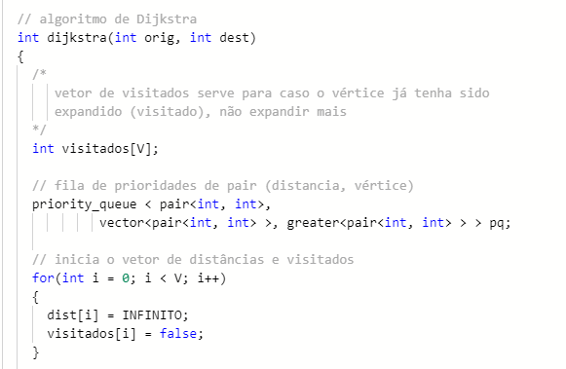
Proposta 7 - Melhor origem média
Escreva um programa que encontre os dois vértices de um grafo cujas distâncias entre os outros vértices seja a menor possível. Dessa forma, parte do grafo será atendido exclusivamente por um vértice e a outra parte pelo outro vértice. Para isso, o programa deverá, para cada par de vértices possível do grafo, obter a soma de todas as menores distâncias de outros vértices e um dos dois vértices de referência. O programa deverá ler a lista de arestas e seus pesos a partir de um arquivo. O programa dever ́a apresentar o par de vértices para reduzir a menor distância média.

Slide 3
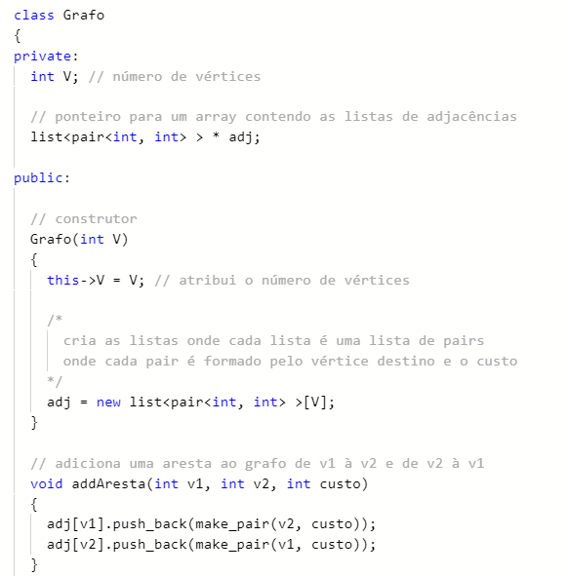
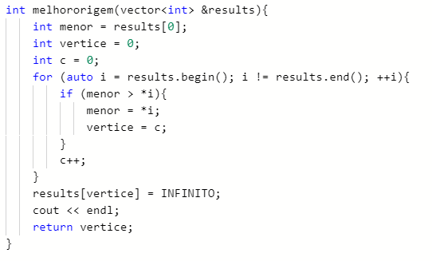
Método
Foi criado um algoritmo para criação de um Grafo, a Função Dijkstra, Melhor Origem e a soma das menores distâncias.
Com a Função Dijkstra foi obtido menores distâncias, que foram somadas por outra função, e com a Melhor Origem foi obtido o par de vértices.

Slide 4
Grafo

Slide 5
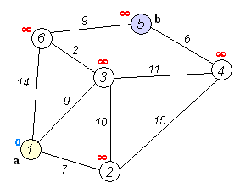
Dijkstra
Este algoritmo parte de uma estimativa inicial para o custo mínimo e vai sucessivamente ajustando esta estimativa. Ele considera que um vértice estará fechado quando já tiver sido obtido um caminho de custo mínimo do vértice tomado como raiz da busca até ele. Caso contrário ele dito estar aberto.

Slide 6
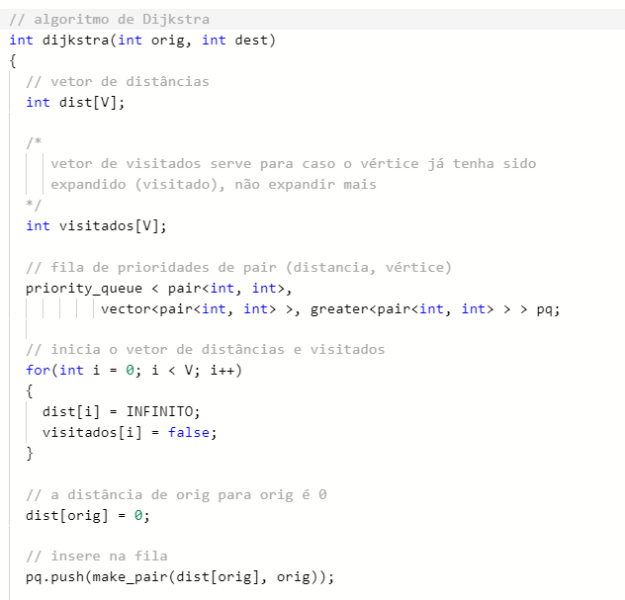
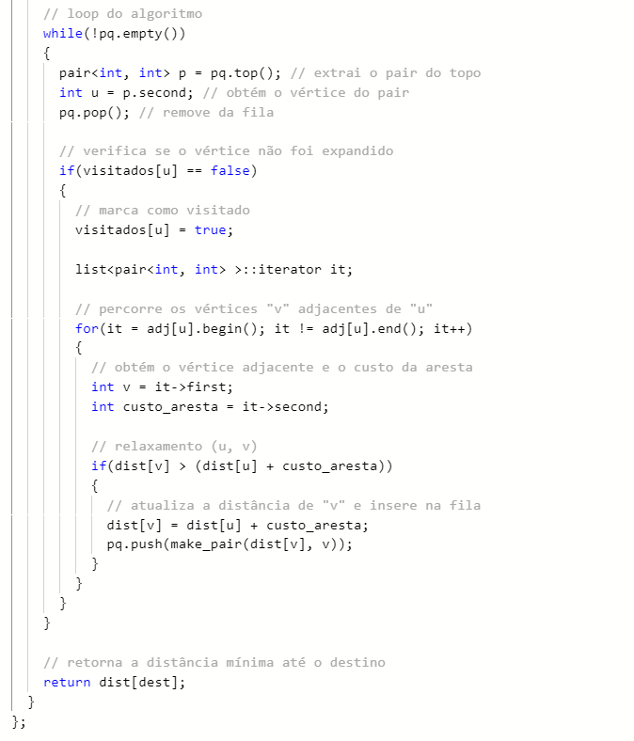
Dijkstra

Slide 7
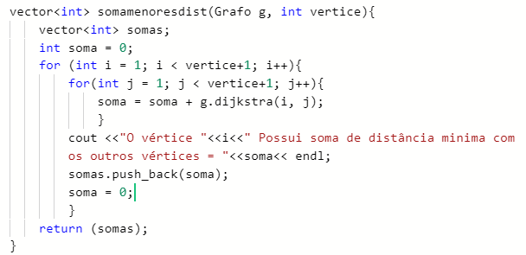
Obter Soma das Menores Distâncias
Essa função armazena a soma de todas as menores distancias de um vértice com os outros obtidas por dijkstra em um vetor.

Slide 8
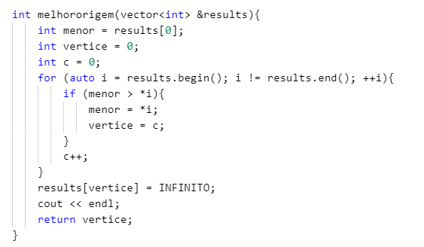
Obtendo Melhores Origens
Essa função utiliza o vetor das menores distâncias e obtém o vértice com a menor soma.

Slide 9
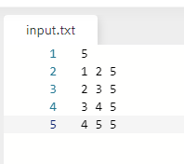
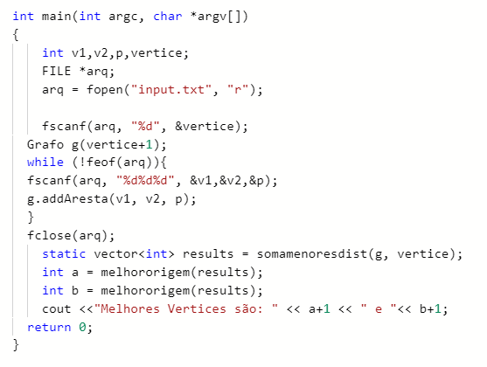
Função Main e Input

Slide 10
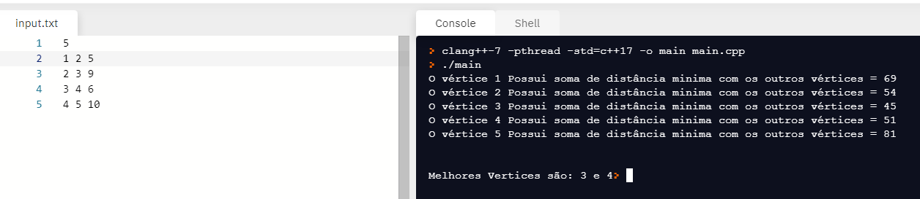
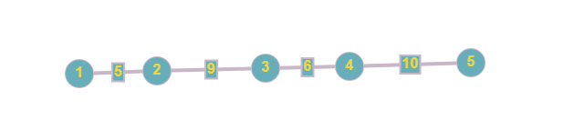
Resultados

Slide 11

Referências
https://en.wikipedia.org/wiki
https://www.geeksforgeeks.org
Slides Marcelo Albertini
Nícolas Naves

